Slide 1


Si Tuviera
Que Darte
Un Consejo

Slide 2
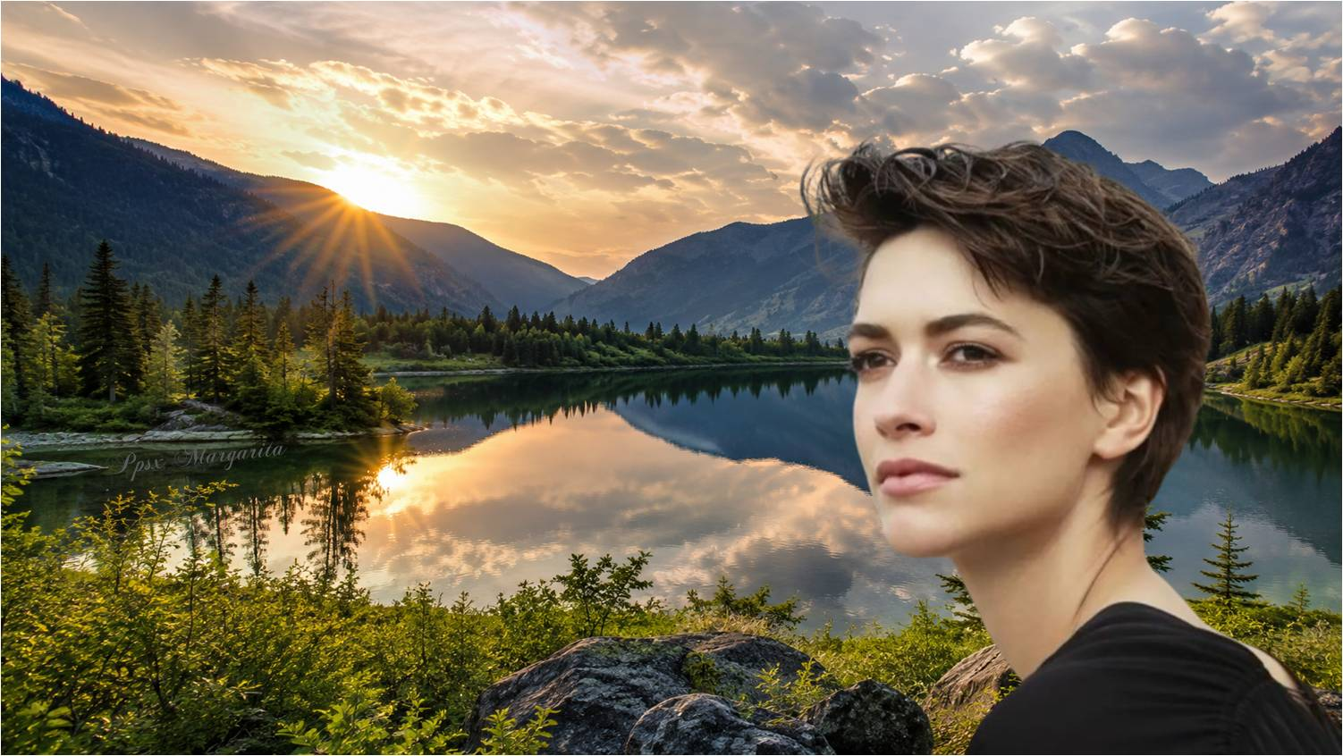

Slide 3
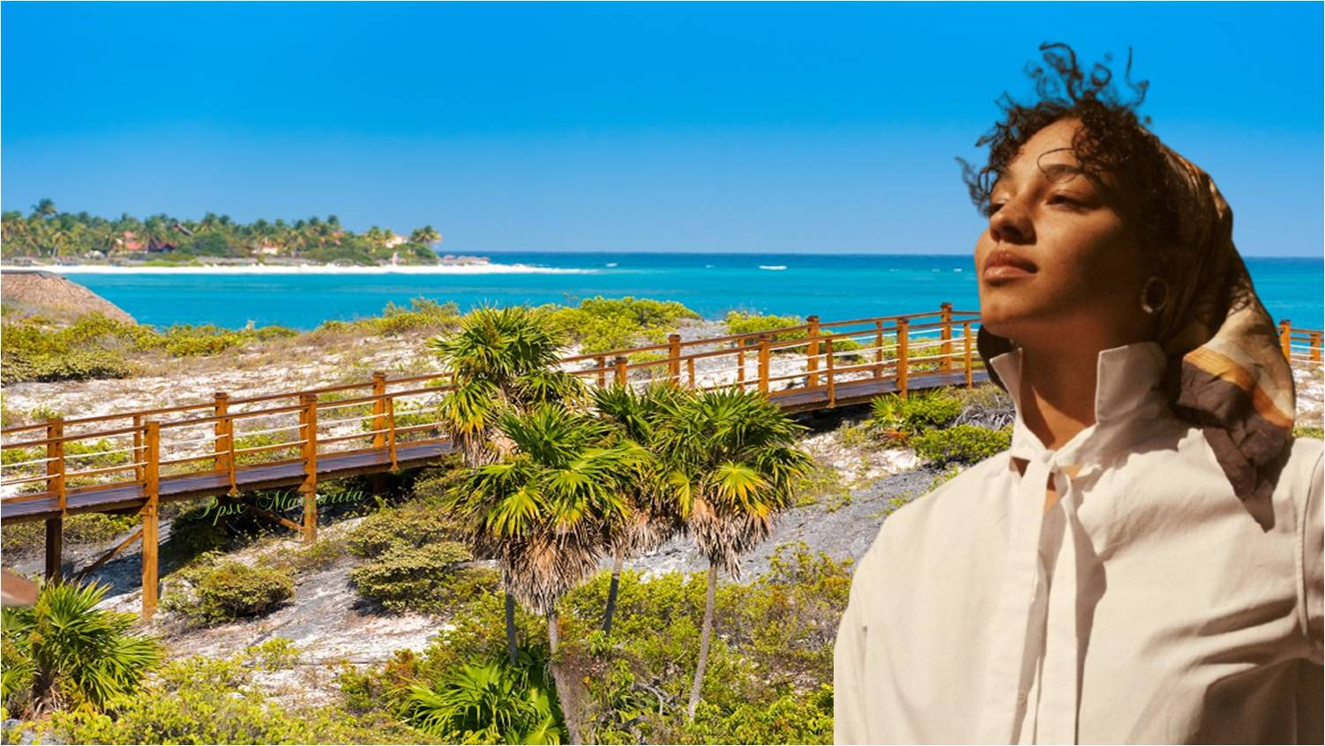
"Si tuviera que darte un consejo, te diría que nunca dejes de ser tú

Slide 4

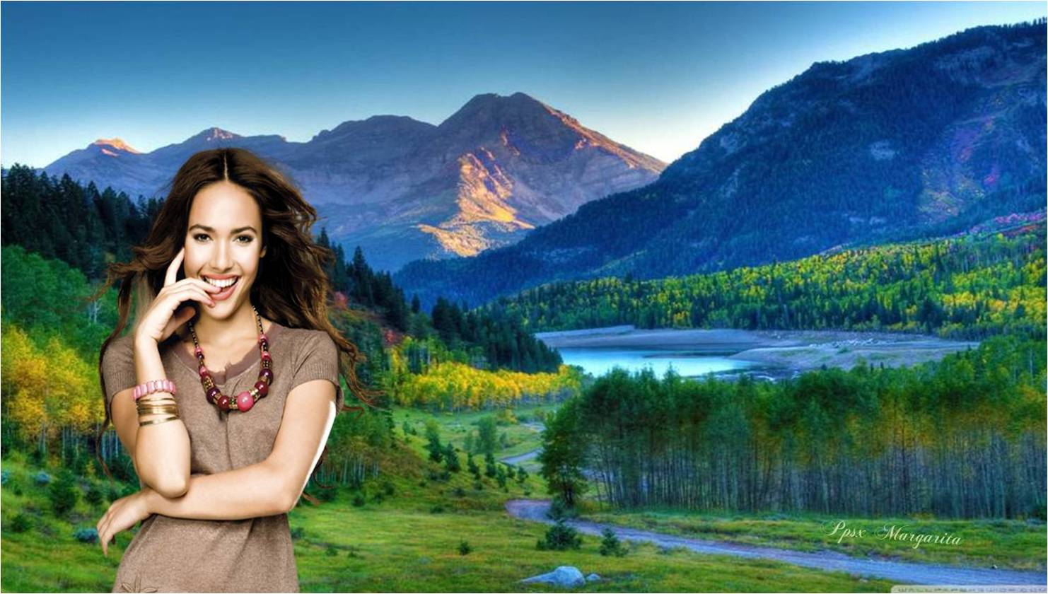
Porque cuando uno se quiere,
se es más feliz
Que te valores y que te quieras,
que te quieras mucho,

Slide 5


Slide 6
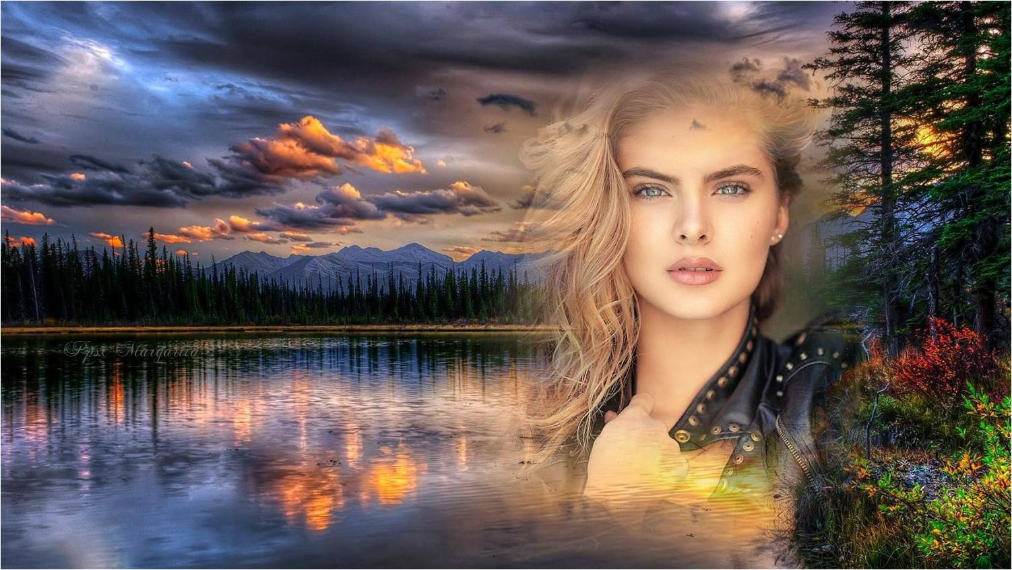
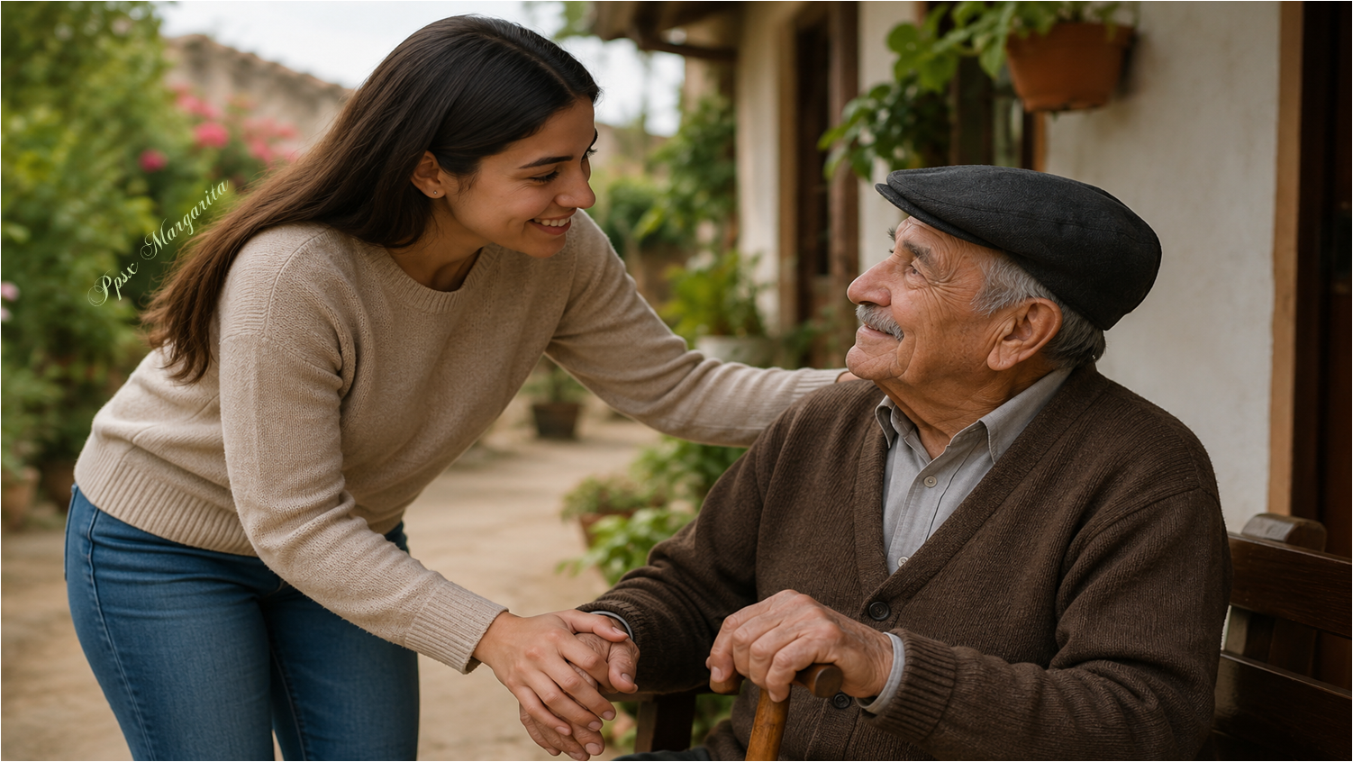
Si tuviera que darte un consejo,
Te diría que trates con dulzura a los niños y con respeto a los ancianos,

Slide 7

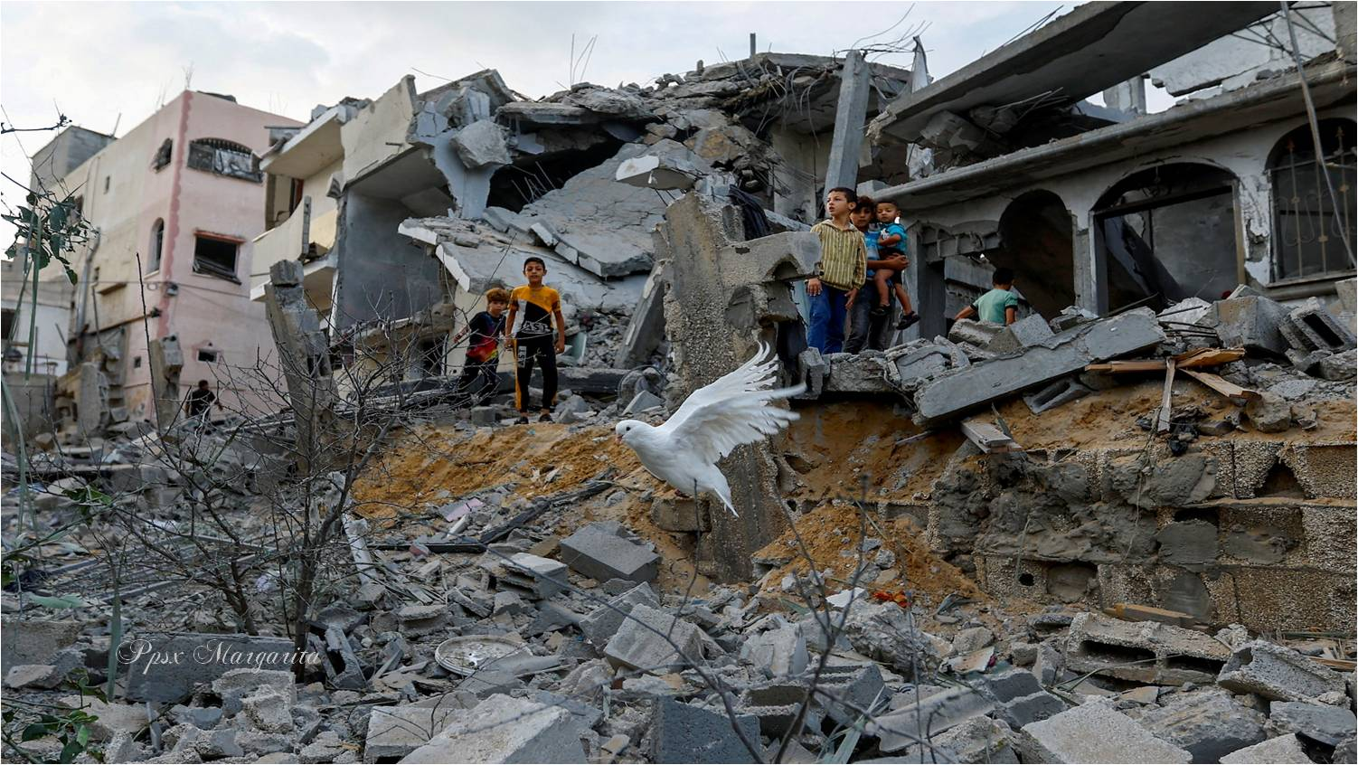
Que no te calles,
que el amor te cautive
Y que la maldad
nunca te deje indiferente.

Slide 8


Slide 9


Si tuviera que darte un consejo,
Te diría que seas valiente y que persigas tus sueños

Slide 10


Que te alejes de la gente envidiosa,
de los que no te valoran
Sin importarte lo que digan los demás,

Slide 11
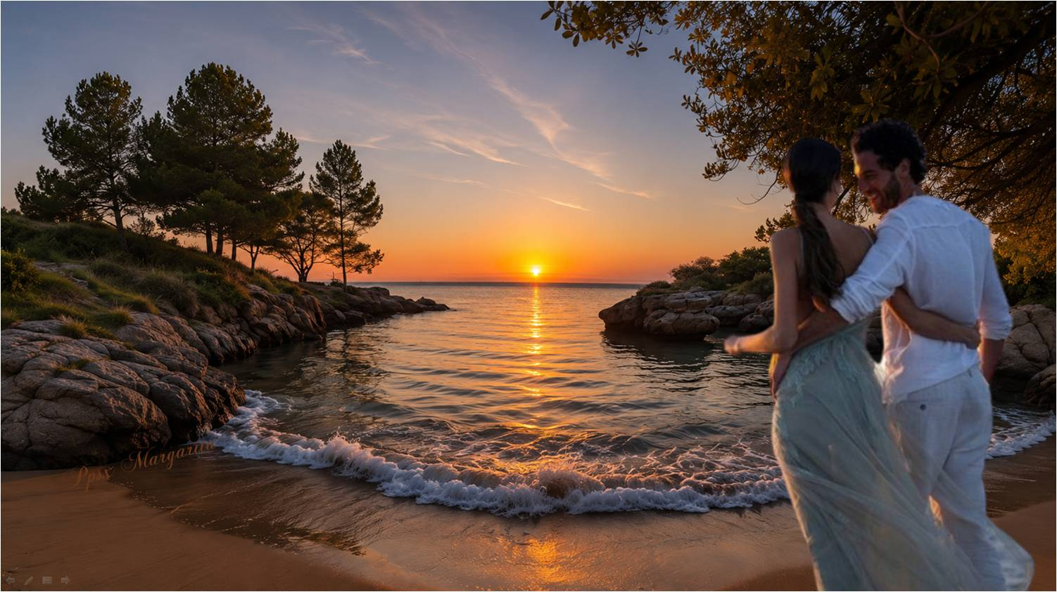
Y te acerques a la gente que es feliz,
a los que de verdad te quieren

Slide 12


Slide 13

Porque la felicidad es contagiosa.

Slide 14



Slide 15

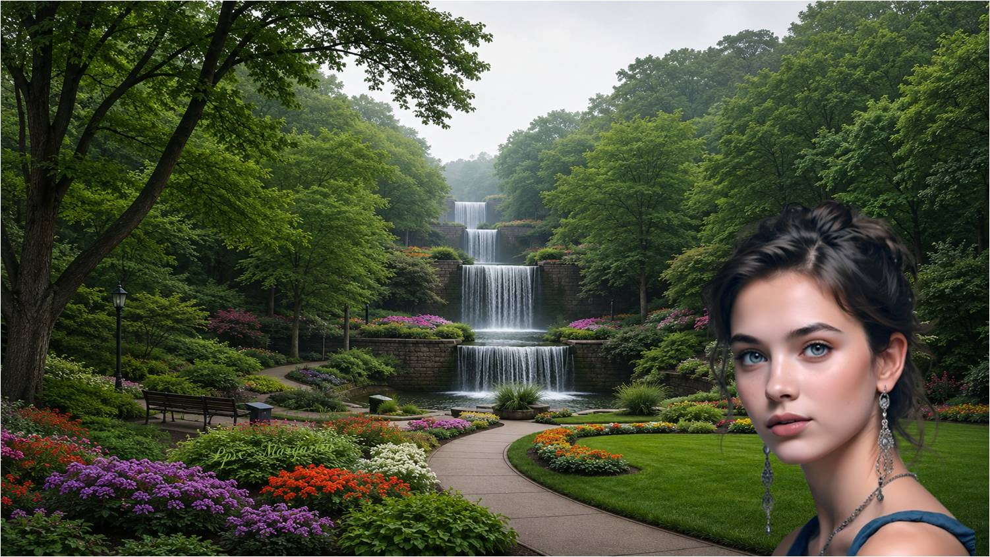
Te diría que nunca pierdas el tiempo,
Si tuviera que darte un consejo,

Slide 16
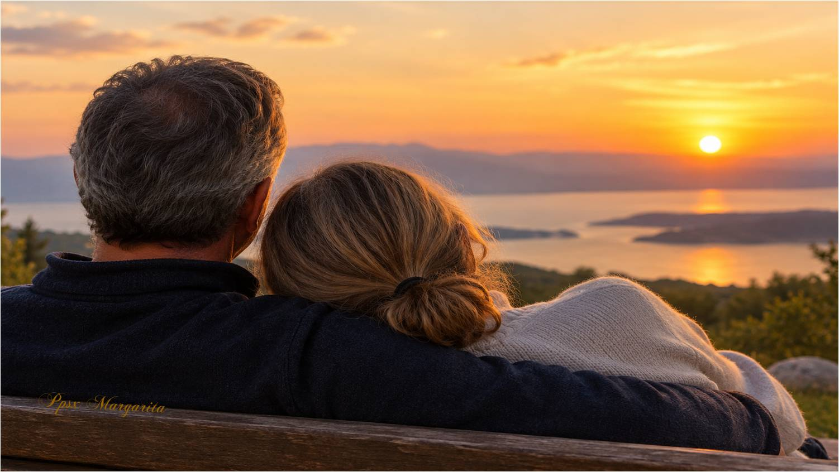
Porque la vida es un rato y un rato es muy poco

Slide 17
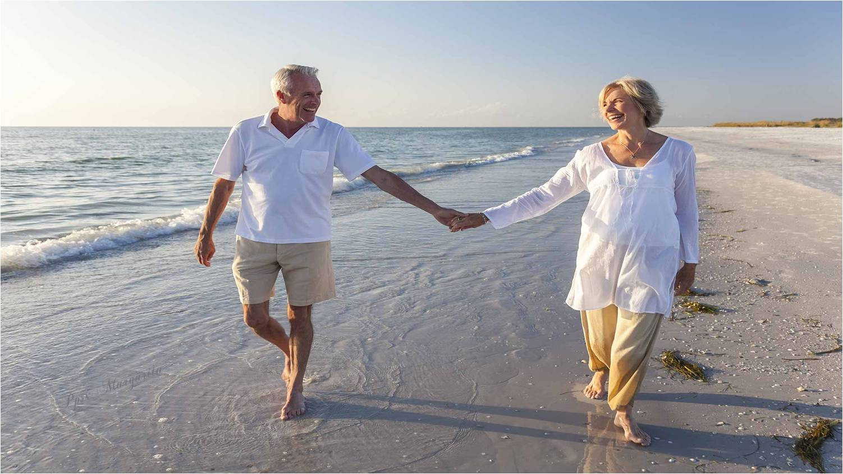

Slide 18


Octubre 2026
Música: The Second Waltz
André Rieu
Autora: Marcela Silva
Margarita

Slide 19









¿Te ha gustado?
Puedes ver más entrando
Aquí
Además puedes recibir powerpoints en tu correo electrónico suscribiéndote aquí:
Esta presentación powerpoint ha sido creada y compartida única y exclusivamente para mispps.com

